Slide 1
5.2 导电媒质中的均匀平面波
(σ ≠ 0→γ =α+jβ)
讨论内容
5.2.1 导电媒质中的均匀平面波
5.2.2 弱导电媒质中的均匀平面波
弱导电媒质：
5.2.3 良导体中的均匀平面波
良导体：

Slide 2
导电媒质的典型特征是电导率σ ≠ 0。
电磁波在导电媒质中传播时，有传导电流 J =σ E 存在，同时
伴随着电磁能量的损耗（焦耳热损耗），所以导电媒质是有
耗媒质。
导电媒质中的电磁波的传播特性与非导电媒质（无损耗介质）
的传播特性有所不同。

Slide 3
5.2.1 导电媒质中的均匀平面波
导电媒质中的波动方程
其中ε_{c}= ε －jσ/ω称为导电媒质的等效介电常数或复电容率。

Slide 4
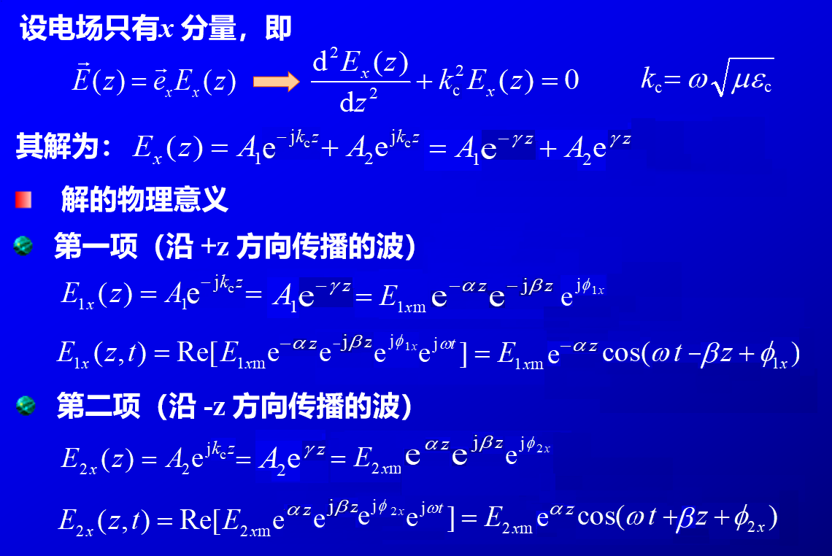
( )
初相因子
振幅有衰减
衰减因子
时间因子
振幅
相位因子/波因子
相位常数

Slide 5
振幅有衰减
沿 +z 轴传播的均匀平面波解为
( )
瞬时值形式
称为电磁波的传播常数，单位：1/m
是衰减因子，α 称为衰减常数，单位：Np/m（奈培/米）
是相位因子，β 称为相位常数，单位：rad/m（弧度/米）

Slide 6
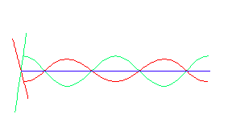
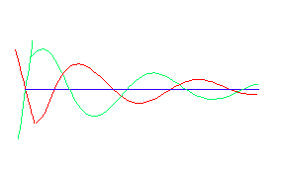
相伴的磁场
本征阻抗为复数
磁场滞后于电场
本征阻抗
理想介质中的电场与磁场
导电媒质中的电场与磁场

Slide 7
传播参数
相速等传播参数不仅与媒质参数有关，而且与电磁波的频率有关。

Slide 8
导电媒质中均匀平面波的传播特点：
电场强度 E 、磁场强度 H 与波的传播方向相互垂直，是横
电磁波（TEM模自由空间波）；
媒质的本征阻抗为复数，电场与磁场不同相位，磁场滞后于
电场φ 角；
E_{x}
振幅衰减
z
H_{y}
Δz
在波的传播过程中，电场与磁场的振幅呈指数衰减；
波的传播速度（相速）不仅与媒质参数有关，而且与频率有
关（有色散）。

Slide 9
5.2.2 弱导电媒质中的均匀平面波
弱导电媒质：
弱导电媒质中均匀平面波的特点
衰减小；
相位常数和理想介质中的相位常数大致相等；
电场和磁场之间存在较小的相位差。

Slide 10
5.2.3 良导体中的均匀平面波
金、银、铜、铁、铝等金属
对于无线电波均是良导体。
例如铜：
良导体：
良导体中的参数
相速：
波长：

Slide 11

本征阻抗
良导体中电磁波的磁场强度的相位滞后于电磁强度45º。
趋肤效应：电磁波的频率越高，衰减系数α越大，高频电磁波只能存在于良导体的表面层内，称为趋肤效应。
趋肤深度（δ）：电磁波进入良导体后， 其振幅下降到表面处振幅的1/e 时所传播的距离即为趋肤深度。
趋肤深度δ

Slide 12
铜：

Slide 13
表5.2.1一些金属材料的趋肤深度和表面电阻
材料名称 | 电导率σ /(S/m) | 趋肤深度δ /m | 表面电阻R_{S} /Ω
银 | 6.17×10⁷
紫铜 | 5.8×10⁷
铝 | 3.72×10⁷
钠 | 2.1×10⁷
黄铜 | 1.6×10⁷
锡 | 0.87×10⁷
石墨 | 0.01×10⁷

Slide 14
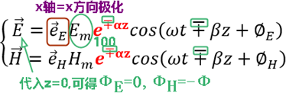
【书/例5.2.1 】 一沿 x 方向极化的线极化波在海水中传播，取+ z 轴方向为传播方向。已知海水的媒质参数为ε_{r} = 81、μ_{r} =1、
σ= 4 S/m ，在 z = 0 处的电场E_{x} = 100cos(10⁷πt ) V/m 。求：
（1）衰减常数、相位常数、本征阻抗、相速、波长及趋肤深度；
（2）电场强度幅值减小为z = 0 处的 1/1000 时，波传播的距离；
（3）z = 0.8 m 处的电场强度和磁场强度的瞬时表达式；
（4） z = 0.8 m 处穿过1m²面积的平均功率。
【解】（1） 根据题意，有
此时海水可视为良导体
所以

Slide 15
故衰减常数
相位常数
本征阻抗
相速
波长
趋肤深度

Slide 16
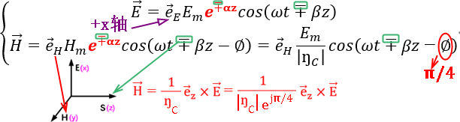
（2） 令e^{-αz}=1/1000， 即e^{αz}=1000，由此得到电场强度幅值减小为 z = 0 处的1/1000 时，波传播的距离
（3）根据题意，电场的瞬时表达式为
故在 z = 0.8 m 处，电场瞬时表达式为
磁场瞬时表达式为

Slide 17
（4）在 z = 0.8 m 处的平均坡印廷矢量
穿过 1m² 的平均功率P_{av} = 0.75 mW
由此例可知：电磁波在海水中传播时衰减很快，尤其在高频时衰减更为严重，这给潜艇之间的通信带来了很大的困难。若为保持低衰减，工作频率必须很低，但即使在 1 kHz 的低频下，衰减仍然很明显。
海水中的趋肤深度随频率变化的曲线

Slide 18
作业
5.22，5.25

Slide 19
